Slide 1
進捗報告
松下昌悟

Slide 2





BIG5
1
エージェントの戦略
普通カテゴリをベースとして
他のカテゴリの度合いを考慮
  各カテゴリを表すベクトルとの
  類似度で譲歩速度などを変更
模範的
つつましい
わがまま
$$[−0.6,0.5,0.2,0.6,0.7]$$
$$[−0.5,−0.1,−0.6,0.1,0.2]$$
$$[−0.2,0.6,−0.6,−0.5,−0.4]$$

Slide 3
BIG5
1
エージェントの戦略まとめ
相手のOffer内容・行動などから
相手の特性5因子の値を求める
  移動平均を用いる
算出した特性5因子の値と
各カテゴリのベクトルの類似度を計算
類似度を元に譲歩速度などを変化
Offer
特性5因子の値を推定
類似度を計算
譲歩速度の変更

Slide 4




TKI
2
エージェントの戦略
妥協カテゴリをベースとして他の
カテゴリの度合いを考慮
  各カテゴリを表すベクトルとの類似度で
  譲歩速度などを変更
競争
共存
回避
順応
$$[1.0,0.0]$$
$$[1.0,1.0]$$
$$[0.0,0.0]$$
$$[0.0,1.0]$$

Slide 5
TKI
2
エージェントの戦略まとめ
相手のOffer内容・行動などから
相手の積極性・協調性の値を求める
  移動平均を用いる
算出した2つの尺度の値と
各カテゴリのベクトルの類似度を計算
類似度を元に譲歩速度などを変化
Offer
積極性・協調性を推定
類似度を計算
譲歩速度の変更

Slide 6
今後について
3
現在考え中のもの
TKIにおける各尺度の計算
  bidの分散と平均で積極性と協調性を計算する方針でいいのか？
  他にいいものが思いつかない
BIG5における各尺度の計算
類似度の選定
  cos類似度？
譲歩速度などの具体的な値

Slide 7
今後について
3
ANAC
長期的な交渉ではやはり相手とのコミットメントを築くことが重要
戦略1：人間っぽく振る舞う
  相手がコンピュータだとわかるとコミットメントを築く
  方向に向かわないのではないか？
  人間の認知過程を模倣してみる？
  認知資源が多い時(交渉序盤)
    人間は複雑な処理を行う(複数の情報を組み合わせた処理)
  認知資源が少ない時(交渉終盤)
    人間は簡便な処理を行う(カテゴリ化・ステレオタイプ等)
  考えては見たもののちょっと面倒そうだし効果がなさそう

Slide 8
今後について
3
ANAC
長期的な交渉ではやはり相手とのコミットメントを築くことが重要
戦略2：BIG5を使った戦略
  特性5因子の値は測定する期間が空いても変動が少ない
    長期的な交渉に向いているのでは？
  カテゴリ分類とかはせずに単純に相手の特性5因子の値によって行動を決める
    例1：外向性が低い相手にはOfferを多く送ってあげる
    例2：神経症傾向が高い相手には公平なOfferを多く送る

Slide 9
補足
0
各尺度の計算
BIG5はOfferとそれ以外の行動
どちらも考慮しようと思う
こっちの協調性は行動に対する
感受性を用いても面白そう
$$Behavsens= \frac{\%_{Fortunate}+\%_{Nice}+\%_{Concession}}{\%_{Selfish}+\%_{Unfortunate}+\%_{Silent}}$$
 | Self Difference | Opponent Difference
Silent | $$ΔU_{S}=0$$ | $$ΔU_{O}=0$$
Nice | $$ΔU_{S}=0$$ | $$ΔU_{O}>0$$
Fortunate | $$ΔU_{S}>0$$ | $$ΔU_{O}>0$$
Selfish | $$ΔU_{S}>0$$ | $$ΔU_{O}<0$$
Concession | $$ΔU_{S}<0$$ | $$ΔU_{O}>0$$
Unfortunate | $$ΔU_{S}<0$$ | $$ΔU_{O}<0$$

Slide 10
補足
0
BIG5について
神経症的傾向
  ストレス耐性の高さ
外向性
  社交性，積極性の高さ
経験への開放性
  知的好奇心の強さ
誠実性
  計画性の高さ・真面目さ
行動(主に感情)の分散の逆数
+SelfishなOfferに対する反応
行動の頻度(社交性)
+Selfishの値(積極性)
選好に関して質問してきた回数
+ bidの動き
bidの分散(計画性の高さ)
- 選好に関して嘘をついた回数(真面目さ)

Slide 11
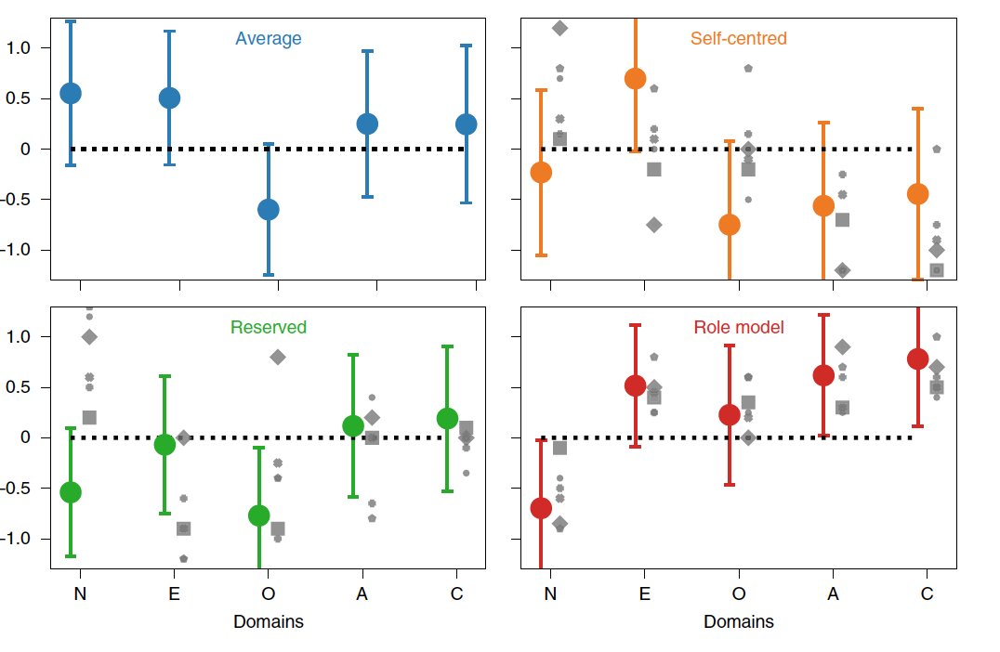
補足
0
BIG5によるカテゴリ分類

Slide 12
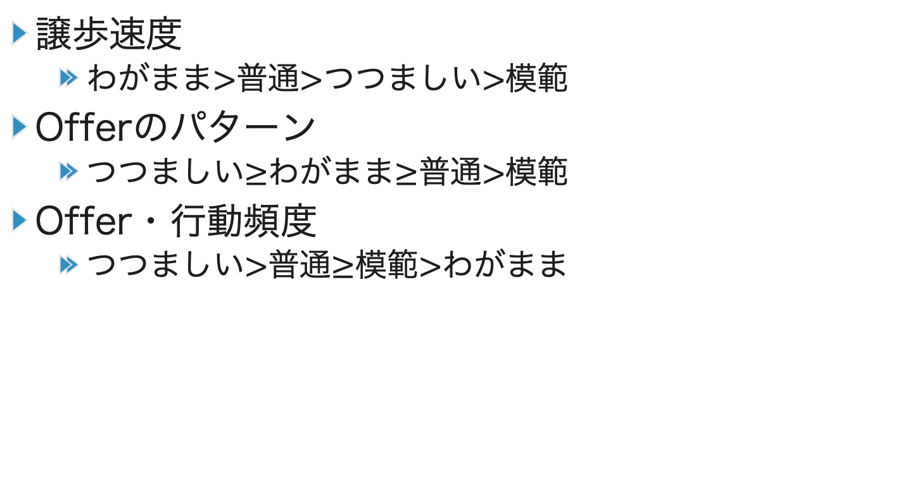
補足
0
各カテゴリに対する戦略
譲歩速度
  わがまま$>$普通$>$つつましい$>$模範
Offerのパターン
  つつましい$≥$わがまま$≥$普通$>$模範
Offer・行動頻度
  つつましい$>$普通$≥$模範$>$わがまま

Slide 13
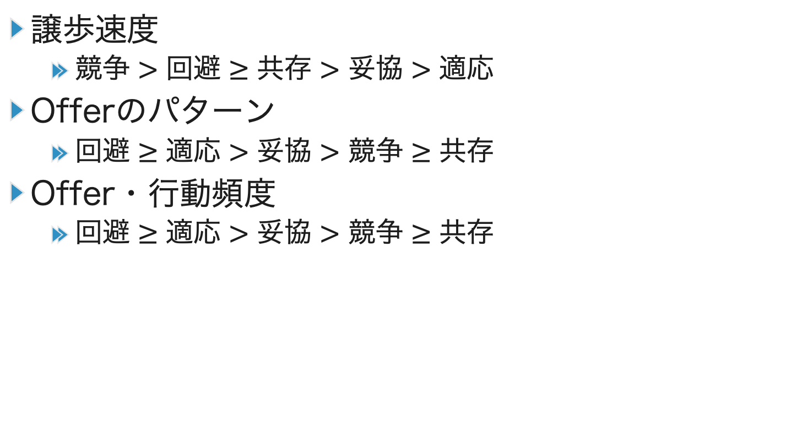
補足
0
各カテゴリに対する戦略
譲歩速度
  $競争>回避≥共存>妥協>適応$
Offerのパターン
  $回避≥適応>妥協>競争≥共存$
Offer・行動頻度
  $回避≥適応>妥協>競争≥共存$

Slide 14
テキスト

